Slide 1
Cadeias de Markov
aplicadas em Monte Carlo
Daniel Falqueto, Ezequiel Braga, Lucas Westfal, Pedro Garcia

Slide 2
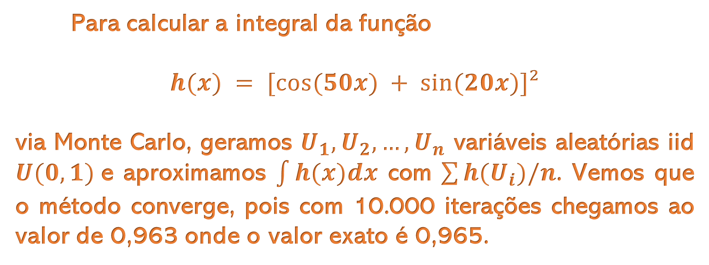
Integração via Monte Carlo
Para calcular a integral da função
$$h(x) = [cos⁡(50x) + sin⁡(20x)]²$$
via Monte Carlo, geramos $U_{1}, U_{2}, …, U_{n}$ variáveis aleatórias iid $U(0,1)$e aproximamos $\int{h(x)dx}$ com $\sum{h(U_{i})/n}$. Vemos que o método converge, pois com 10.000 iterações chegamos ao valor de 0,963 onde o valor exato é 0,965.

Slide 3
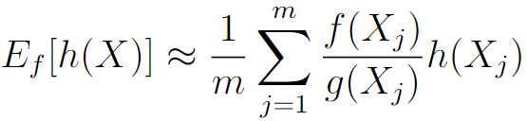
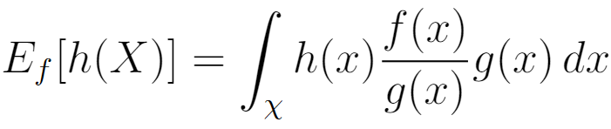
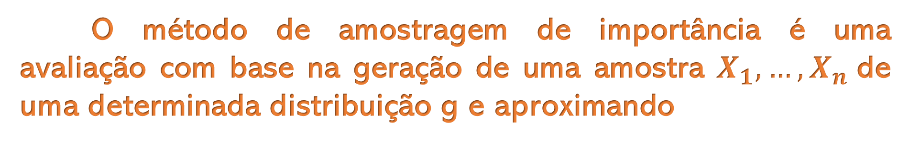
Amostragem de Importância
O método de amostragem de importância é uma avaliação com base na geração de uma amostra $X_{1}, …, X_{n}$de uma determinada distribuição g e aproximando

Slide 4
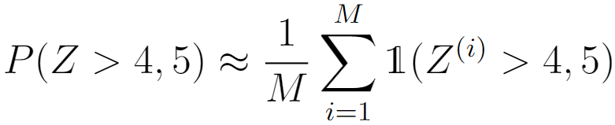
Probabilidades de cauda pequena
Se Z~N(0,1) e estamos interessados na probabilidade P(Z>4,5):

Slide 5
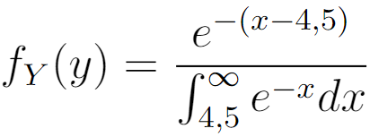
Probabilidades de cauda pequena
Por isso, tomamos Y com uma distribuição exponencial truncada à esquerda em 4,5 com escala 1 e densidade

Slide 6
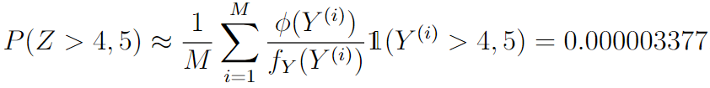

Probabilidades de cauda pequena
Se agora simulamos de $f_{Y}$ e usamos Amostragem de Importância nós obtemos

Slide 7
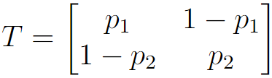
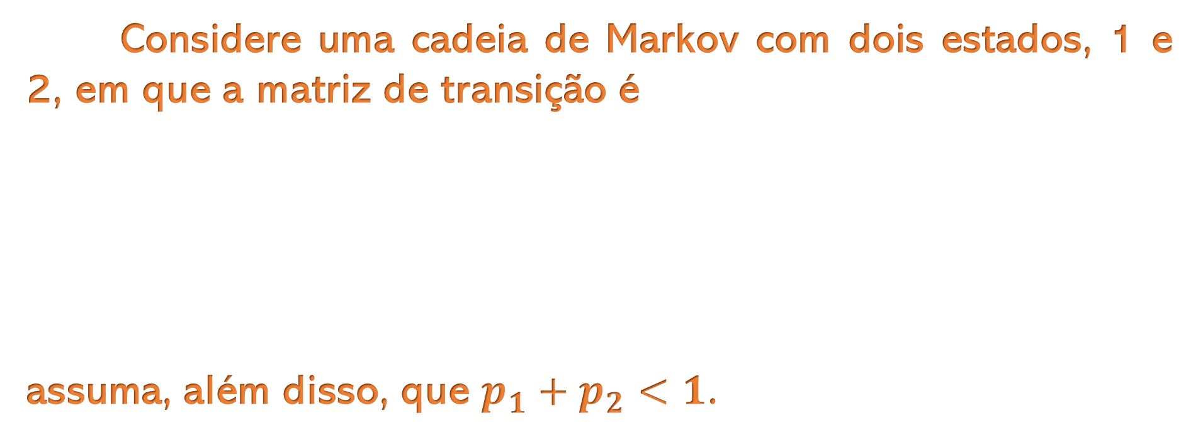
Estimação de matriz de transição
Considere uma cadeia de Markov com dois estados, 1 e 2, em que a matriz de transição é
assuma, além disso, que $p_{1}+p_{2}<1$.

Slide 8
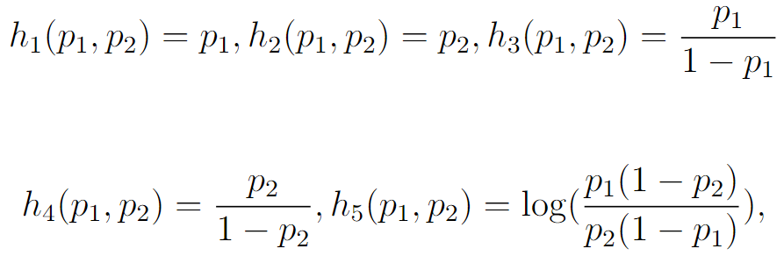
Estimação de matriz de transição
Suponha agora que as quantidades de interesse sejam as posteriores das probabilidades associadas:

Slide 9
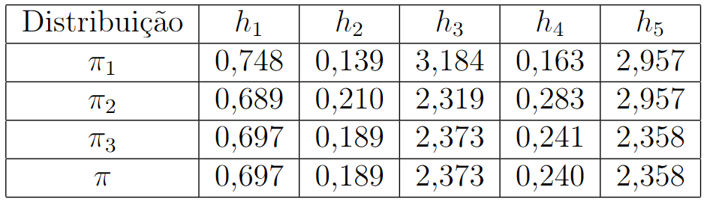
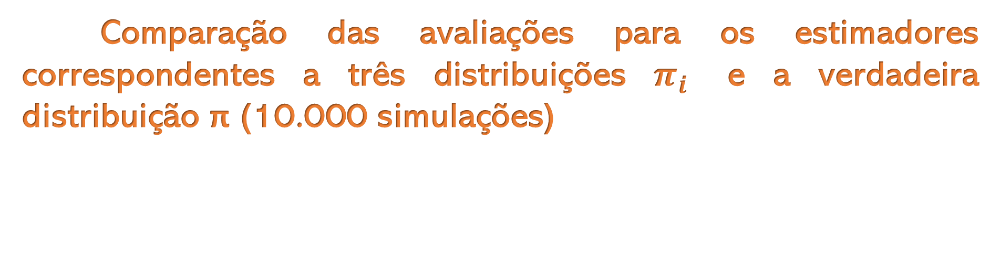
Estimação de matriz de transição
Comparação das avaliações para os estimadores correspondentes a três distribuições $π_{i}$ e a verdadeira distribuição π (10.000 simulações)

Slide 10
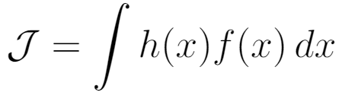
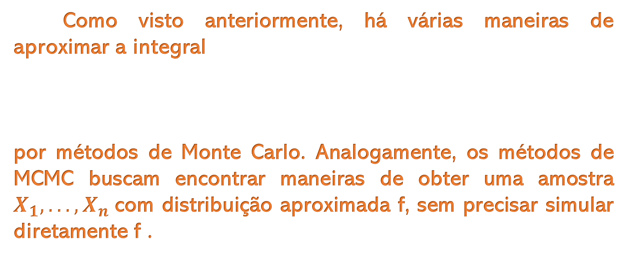
O princípio do MCMC
Como visto anteriormente, há várias maneiras de aproximar a integral
por métodos de Monte Carlo. Analogamente, os métodos de MCMC buscam encontrar maneiras de obter uma amostra $X_{1}, . . . , X_{n}$com distribuição aproximada f, sem precisar simular diretamente f .

Slide 11
O princípio do MCMC
Estado ergódico: Um estado i é ergódico se é aperiódico e recorrente positivo. Se todos os estados de uma cadeia de Markov irredutível são ergódicos, então, a cadeia é ergódica.
MCMC: Um método de Monte Carlo via cadeias de Markov para simulação da distribuição de f é qualquer método produzindo uma cadeia de Markov ergódica cuja distribuição estacionária é f.

Slide 12
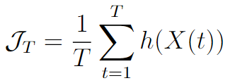
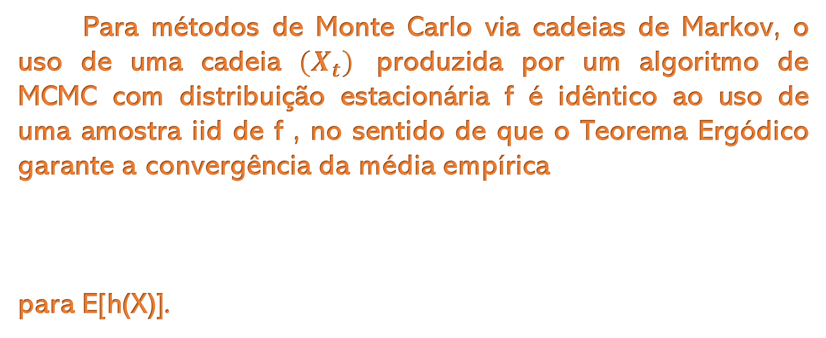
O princípio do MCMC
Para métodos de Monte Carlo via cadeias de Markov, o uso de uma cadeia $(X_{t})$ produzida por um algoritmo de MCMC com distribuição estacionária f é idêntico ao uso de uma amostra iid de f , no sentido de que o Teorema Ergódico garante a convergência da média empírica
para E[h(X)].

Slide 13
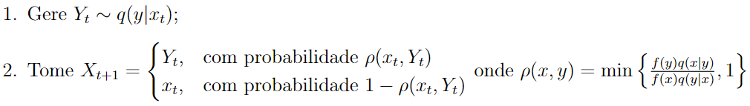
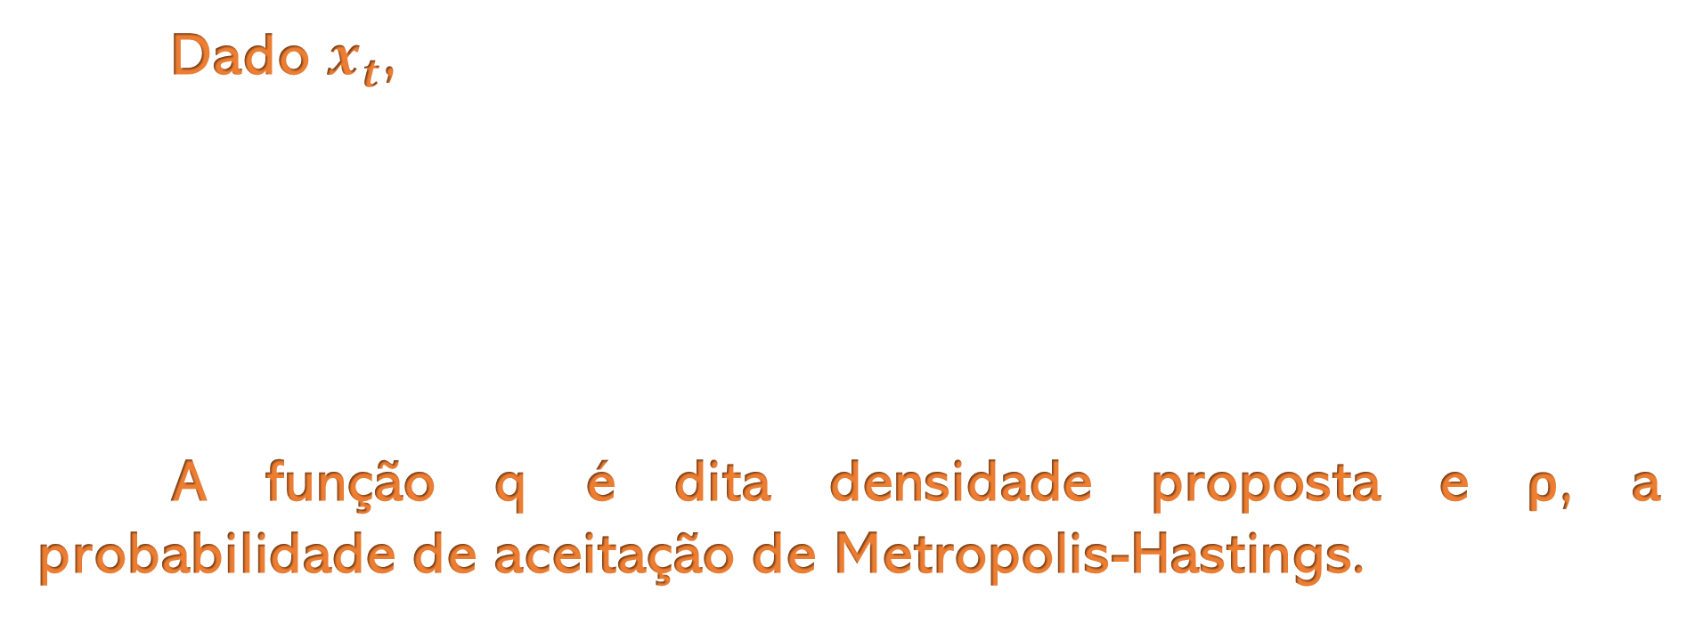
O algoritmo de Metropolis-Hastings
Dado $x_{t}$,
A função q é dita densidade proposta e ρ, a probabilidade de aceitação de Metropolis-Hastings.

Slide 14
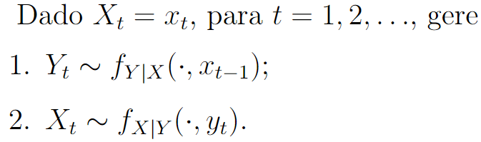
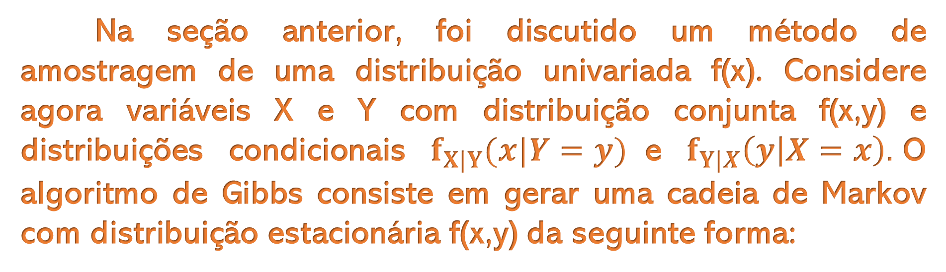
O amostrador de Gibbs de dois estágios
Na seção anterior, foi discutido um método de amostragem de uma distribuição univariada f(x). Considere agora variáveis X e Y com distribuição conjunta f(x,y) e distribuições condicionais $f_{X|Y}(x|Y=y)$e $f_{Y|X}\left(y | X=x\right).$O algoritmo de Gibbs consiste em gerar uma cadeia de Markov com distribuição estacionária f(x,y) da seguinte forma:

Slide 15
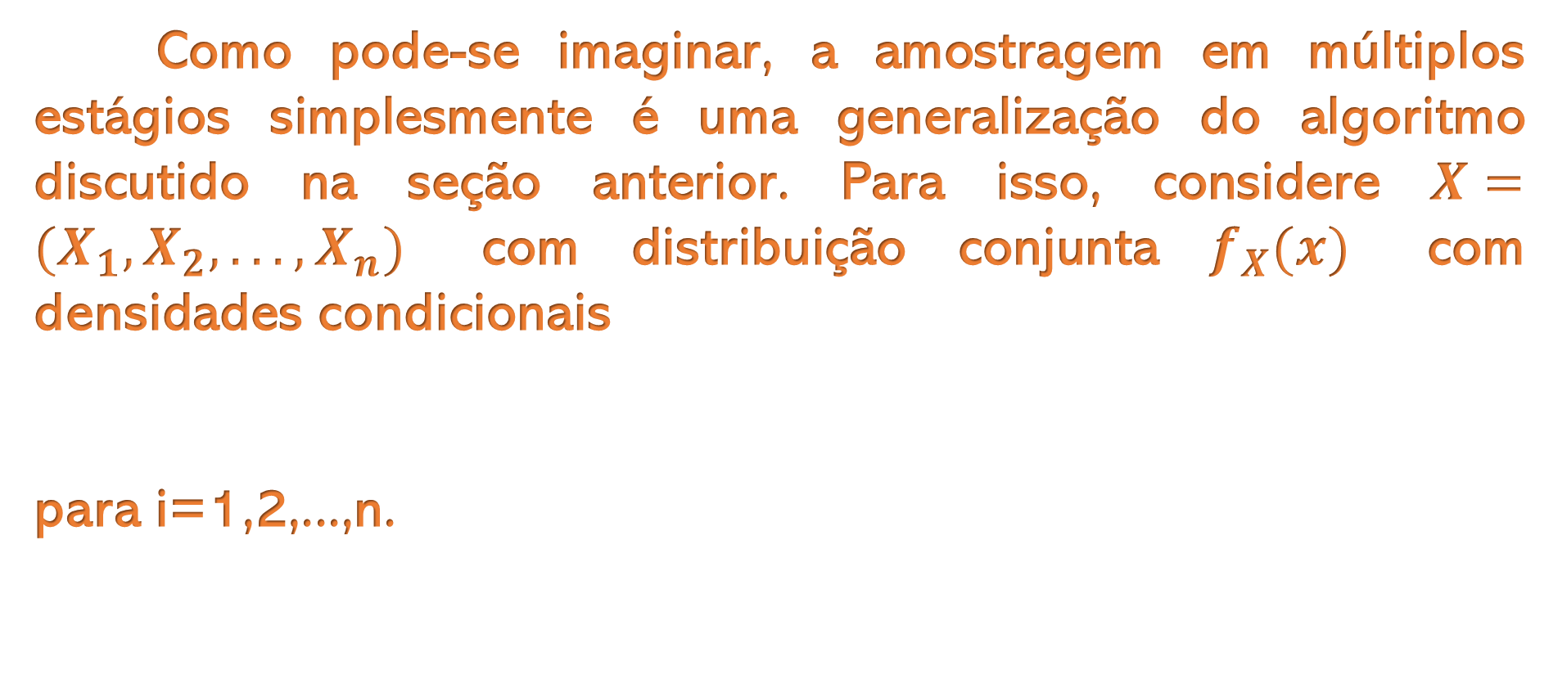
O amostrador de Gibbs de múltiplos estágios
Como pode-se imaginar, a amostragem em múltiplos estágios simplesmente é uma generalização do algoritmo discutido na seção anterior. Para isso, considere $X=(X_{1}, X_{2}, . . . , X_{n})$ com distribuição conjunta $f_{X}(x)$ com densidades condicionais
para i=1,2,...,n.

Slide 16
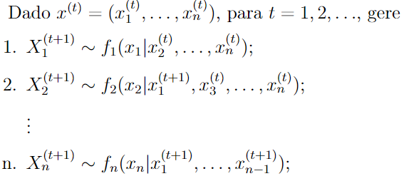
O amostrador de Gibbs de múltiplos estágios
O amostrador de Gibbs correspondente é construído da seguinte forma:

Slide 17
Aplicações

Slide 18
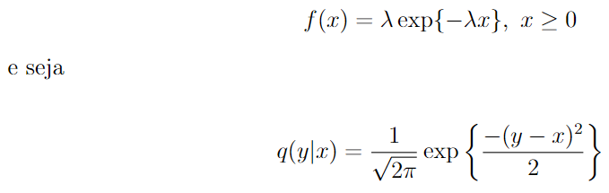
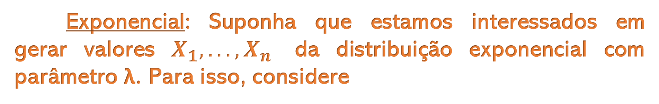
Amostragem de distribuições
Exponencial: Suponha que estamos interessados em gerar valores $X_{1}, . . . , X_{n}$ da distribuição exponencial com parâmetro λ. Para isso, considere

Slide 19
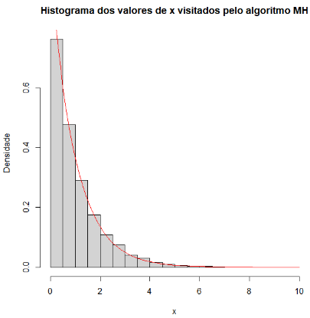
Amostragem de distribuições

Slide 20
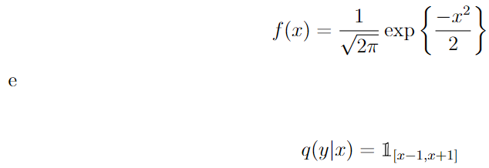
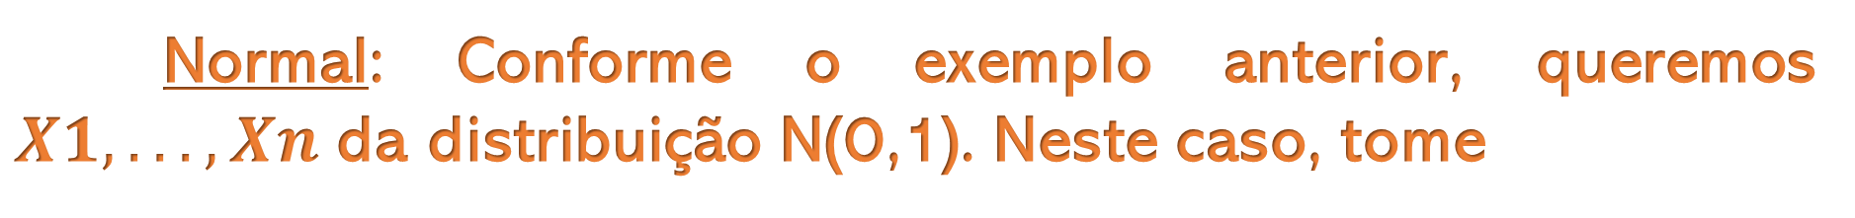
Amostragem de distribuições
Normal: Conforme o exemplo anterior, queremos $X1, . . . , Xn$da distribuição N(0,1). Neste caso, tome

Slide 21
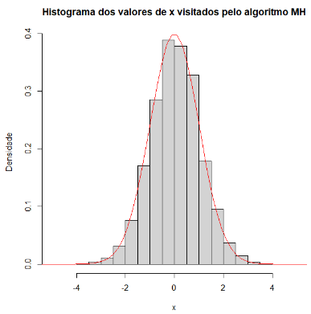
Amostragem de distribuições

Slide 22
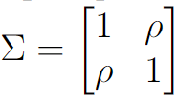
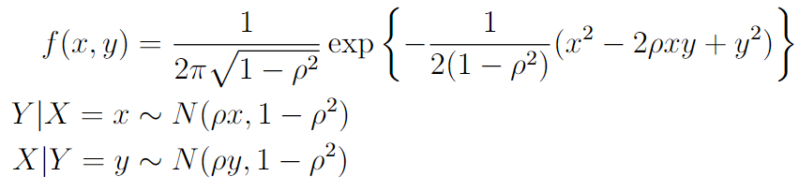
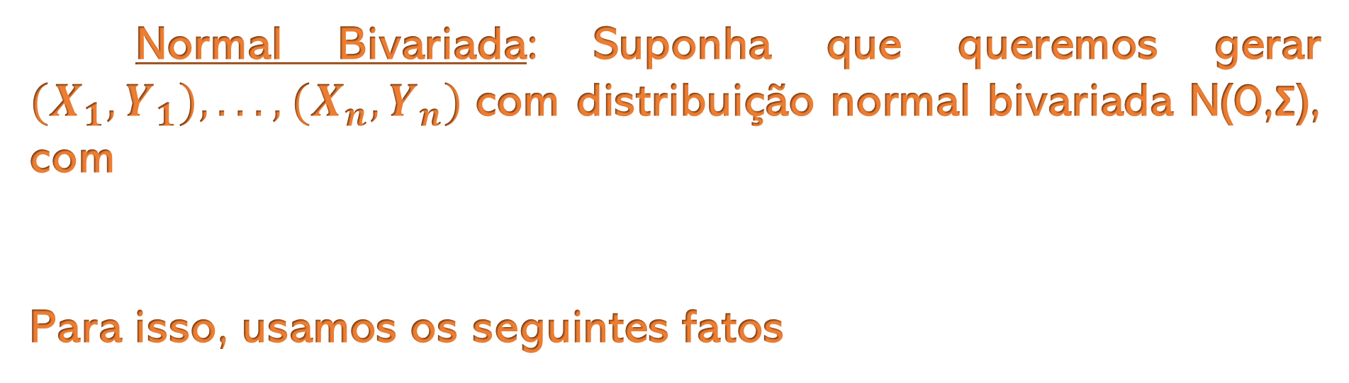
Amostragem de distribuições
Normal Bivariada: Suponha que queremos gerar $(X_{1}, Y_{1}), . . . , (X_{n}, Y_{n})$com distribuição normal bivariada N(0,Σ), com
Para isso, usamos os seguintes fatos

Slide 23
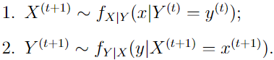
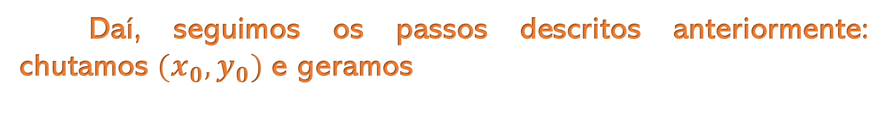
Amostragem de distribuições
Daí, seguimos os passos descritos anteriormente: chutamos $(x_{0}, y_{0})$e geramos

Slide 24
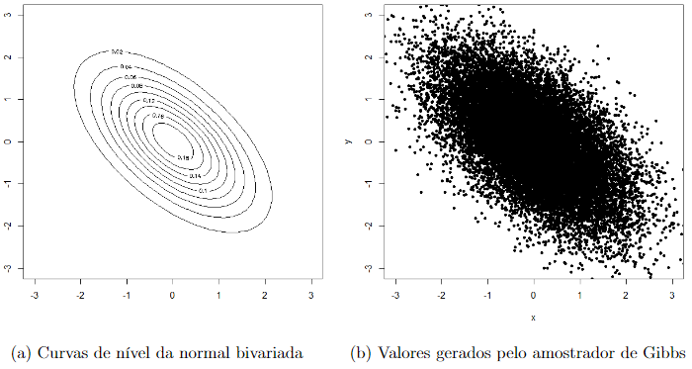
Amostragem de distribuições
Foram gerados 20.000 valores com correlação −0,6, resultando nas figuras a seguir:

Slide 25
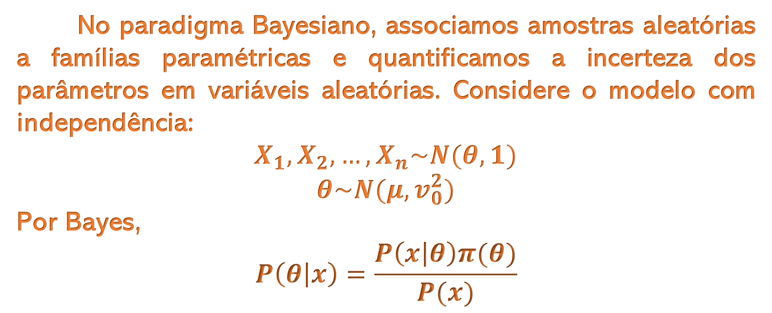
Distribuição a posteriori aproximada comparado
com posteriori conjugada
No paradigma Bayesiano, associamos amostras aleatórias a famílias paramétricas e quantificamos a incerteza dos parâmetros em variáveis aleatórias. Considere o modelo com independência:
$$X_{1},X_{2},…,X_{n}\sim N(θ,1)$$
$$θ\sim N(μ,v_{0}^{2})$$
Por Bayes,
$$P\left(θ | x\right)=\frac{P\left(x | θ\right)π(θ)}{P(x)}$$

Slide 26
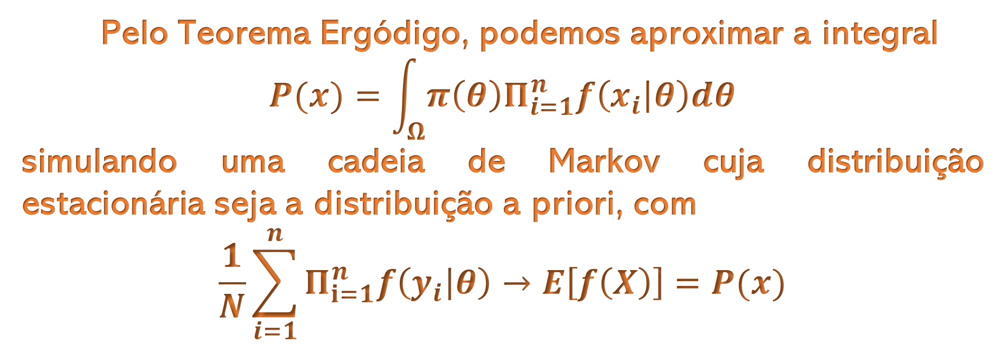
Distribuição a posteriori aproximada comparado
com posteriori conjugada
Pelo Teorema Ergódigo, podemos aproximar a integral
$$P(x)=\int_{Ω}{π\left(θ\right)Π_{i=1}^{n}f\left(x_{i} | θ\right)dθ}$$
simulando uma cadeia de Markov cuja distribuição estacionária seja a distribuição a priori, com
$$\frac{1}{N}\sum_{i=1}^{n}{Π_{i=1}^{n}f\left(y_{i} | θ\right)→E\left[f\left(X\right)\right]=P(x)}$$

Slide 27
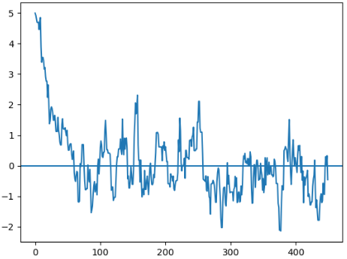
Distribuição a posteriori aproximada comparado
com posteriori conjugada
Usando Metropolis-Hastings, simulam-se 450 iterações de uma Cadeia de Markov com distribuição estacionária N(0,1)

Slide 28
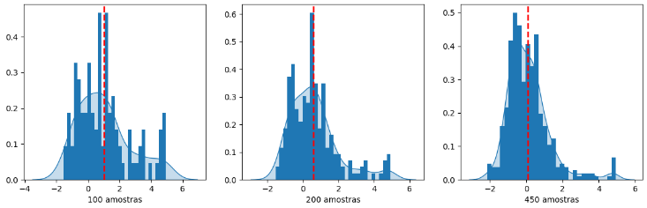
Distribuição a posteriori aproximada comparado
com posteriori conjugada
Truncando a simulação e avaliando a média de cada truncamento, ficamos com

Slide 29
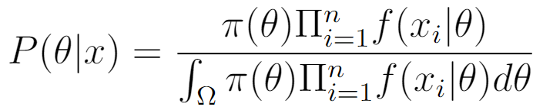
Distribuição a posteriori aproximada comparado
com posteriori conjugada
Avaliamos a distribuição a posteriori, explicitamente, por meio de
mas sabemos imediatamente qual é o resultado assintótico pelo Teorema de prioris conjugadas.

Slide 30
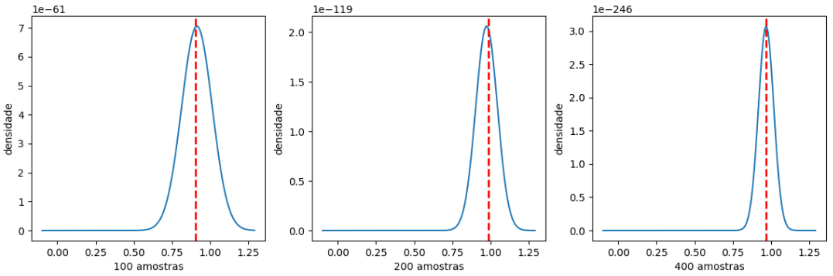
Distribuição a posteriori aproximada comparado
com posteriori conjugada
Comparando a distribuição a posteriori com a média distribuição conjugada, em vermelho:

Slide 31
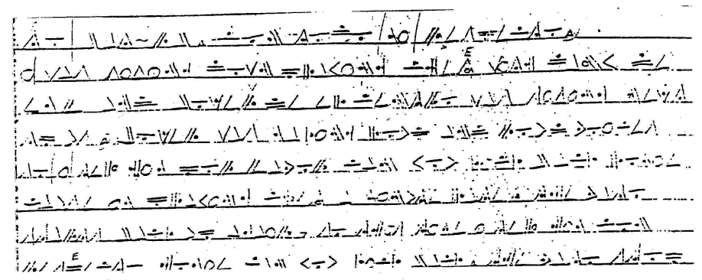
Descriptografando mensagens
Em 2009, uma carta foi interceptada na penitenciária estadual da Califórnia. Segue um trecho da mesma:

Slide 32

Coisa de doido...
O psicólogo da penitenciária enviou a carta para o Departamento de Estatística de Stanford, onde Persi Diaconis trabalhava.

Slide 33
Problema a ser resolvido
Mensagem criptografada
26! = 403.291.461.126.605.635.584.000.000
(mais de 400 septilhões de mapeamentos possíveis!)
27! = 10.888.869.450.418.352.160.768.000.000
(mais de 10 octilhões de mapeamentos possíveis!)
Boa notícia: esses mapeamentos não são equiprováveis...

Slide 34
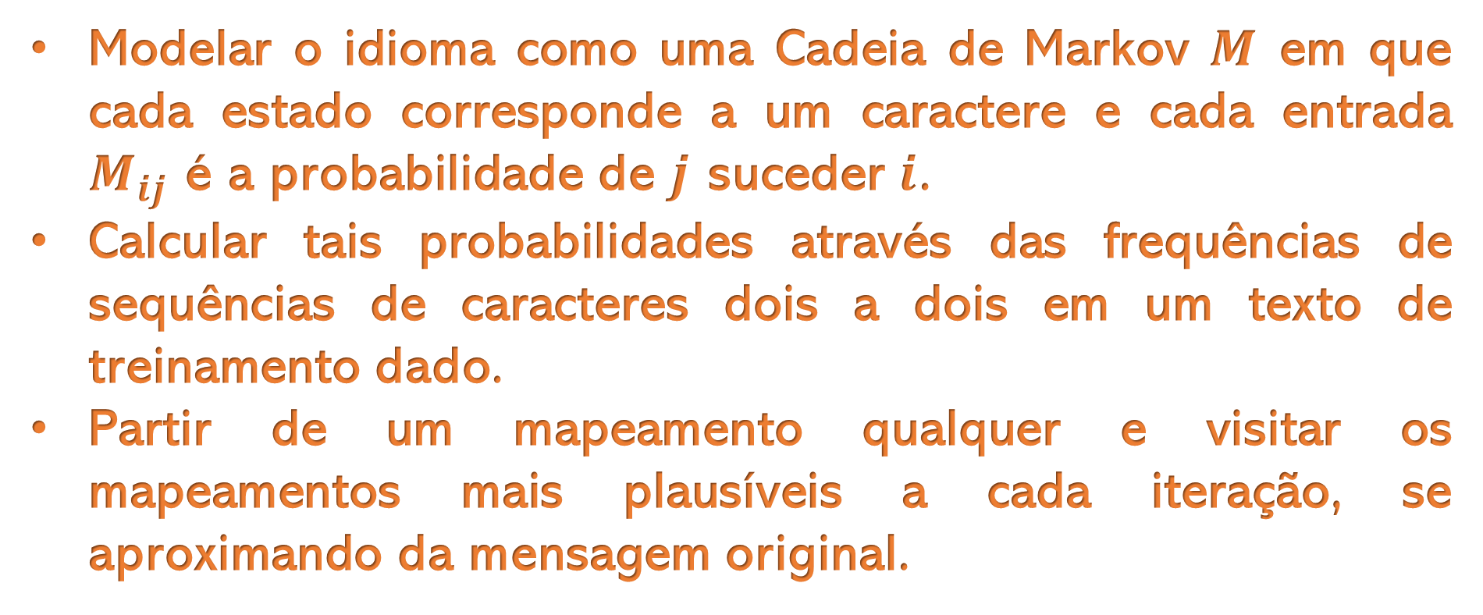
Ideia de Diaconis
Modelar o idioma como uma Cadeia de Markov $M$ em que cada estado corresponde a um caractere e cada entrada $M_{ij}$ é a probabilidade de $j$ suceder $i$.
Calcular tais probabilidades através das frequências de sequências de caracteres dois a dois em um texto de treinamento dado.
Partir de um mapeamento qualquer e visitar os mapeamentos mais plausíveis a cada iteração, se aproximando da mensagem original.

Slide 35
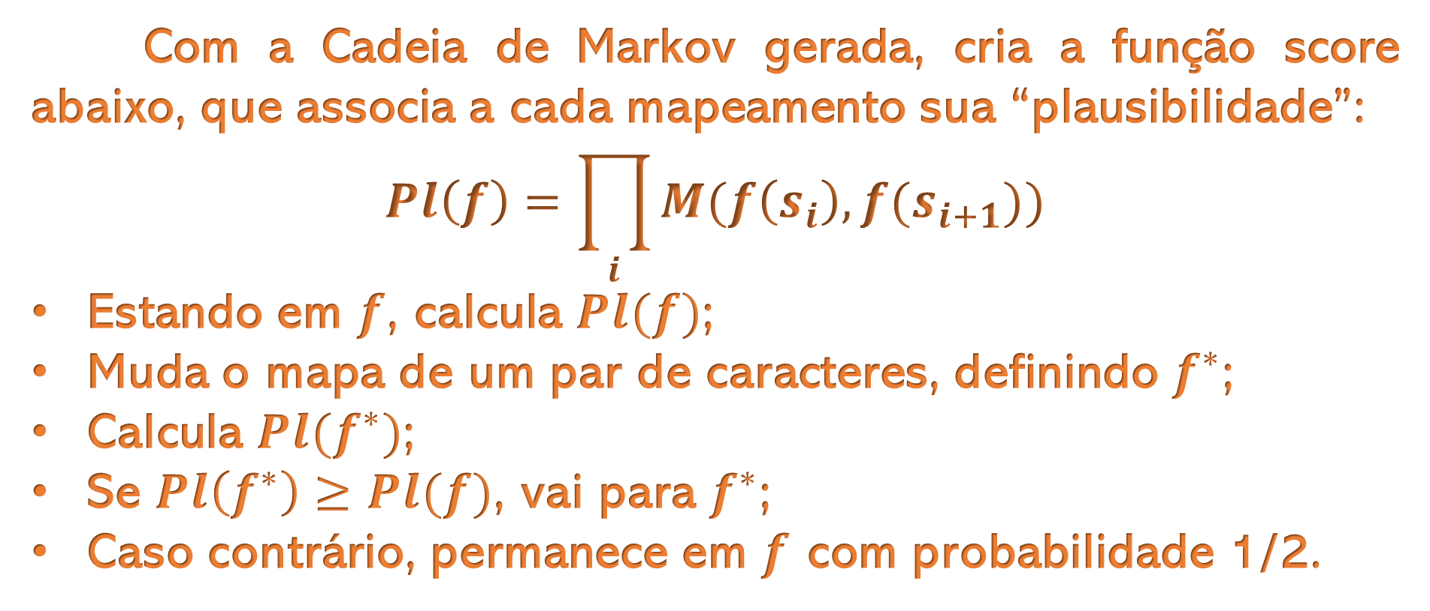
Método
Com a Cadeia de Markov gerada, cria a função score abaixo, que associa a cada mapeamento sua “plausibilidade”:
$$Pl\left(f\right)=\prod_{i}{M(f\left(s_{i}\right),f(s_{i+1}))}$$
Estando em $f$, calcula $Pl(f)$;
Muda o mapa de um par de caracteres, definindo $f^{∗}$;
Calcula $Pl(f^{∗})$;
Se $Pl\left(f^{∗}\right)≥Pl(f)$, vai para $f^{∗}$;
Caso contrário, permanece em $f$ com probabilidade 1/2.

Slide 36
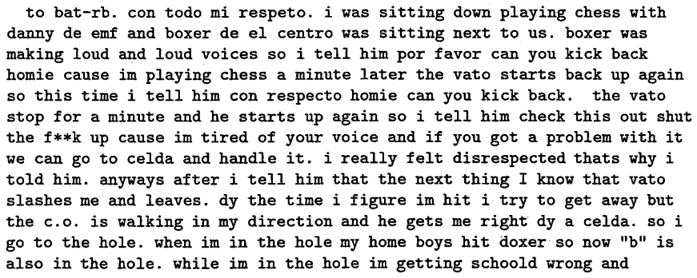
Resultado
Com alguns ajustes manuais, foi possível decifrar a mensagem criptografada que incluía inglês, espanhol e jargão criminal.

Slide 37
Implementação
em R

Slide 38
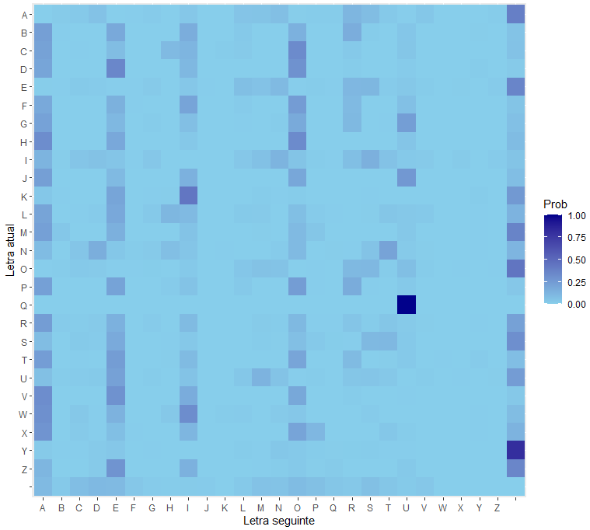
Treinamento
Nosso modelo leu o livro “Sob a redoma” (Stephen King) em português, gerando a seguinte matriz de transição:

Slide 39
Objetivo
Queríamos que, partindo de um mapeamento aleatório, após 500 iterações ele retornasse a mensagem abaixo:
“A dois mil pés, onde Claudette Sanders recebia uma aula de voo, a cidade de Chester’s Mill cintilava à luz da manhã como algo que acabou de ficar pronto e de ser ali pousado. Os carros rodavam pela rua principal, relampejando piscadelas de sol. A torre da Igreja Congregacional parecia tão aguda que poderia furar o céu imaculado. O sol correu pela superfície do riacho Prestile quando o Seneca V o sobrevoou, avião e água cortando a cidade na mesma rota diagonal”

Slide 40
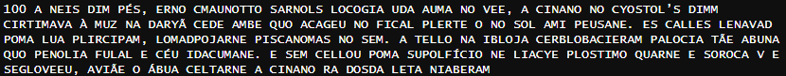
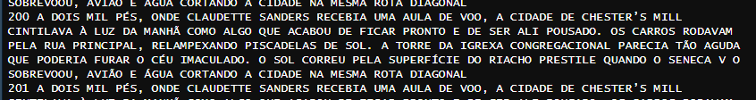
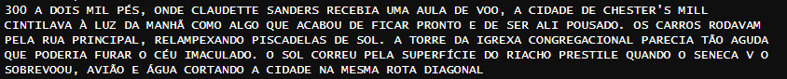
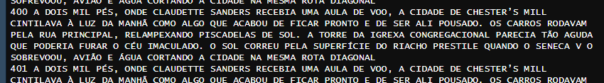
Iterações
Na centésima iteração o resultado ainda estava bem ruim, mas convergiu já a partir da iteração 200.

Slide 41
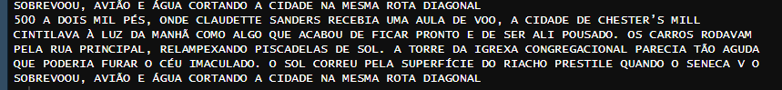
Resultado
Os mapeamentos em que as letras J e X são sucedidas pela letra A devem ter scores parecidos.
Notou-se que, da iteração 473 a 477, o algoritmo retornou a mensagem original, mas depois voltou a convergir pro mapeamento de score dominante.

Slide 42
Conclusão
O método se mostrou eficiente para resolver um problema a princípio muito complicado. Porém, a qualidade do resultado depende fortemente do texto de treinamento e do ponto de partida das iterações.
De todo modo, quanto mais iterações forem feitas, mais certamente o algoritmo convergirá para a mensagem original.

Slide 43

Referências

Slide 44
Obrigado
pela
atenção!

